Slide 1
КУПНО ЗА ЕДИНО. ВМЕСТЕ ЗАОДНО.
НРО Общероссийской общественной организации
«Ассамблея народов России»
ДРУЖНЫЙ НИЖНИЙ

Slide 2
Проведенные мероприятия
25 - летие Общероссийской общественной организации
«Ассамблея народов России, 18 ноября 2023 года
2. День Матери, 03 декабря 2023 года

Slide 3
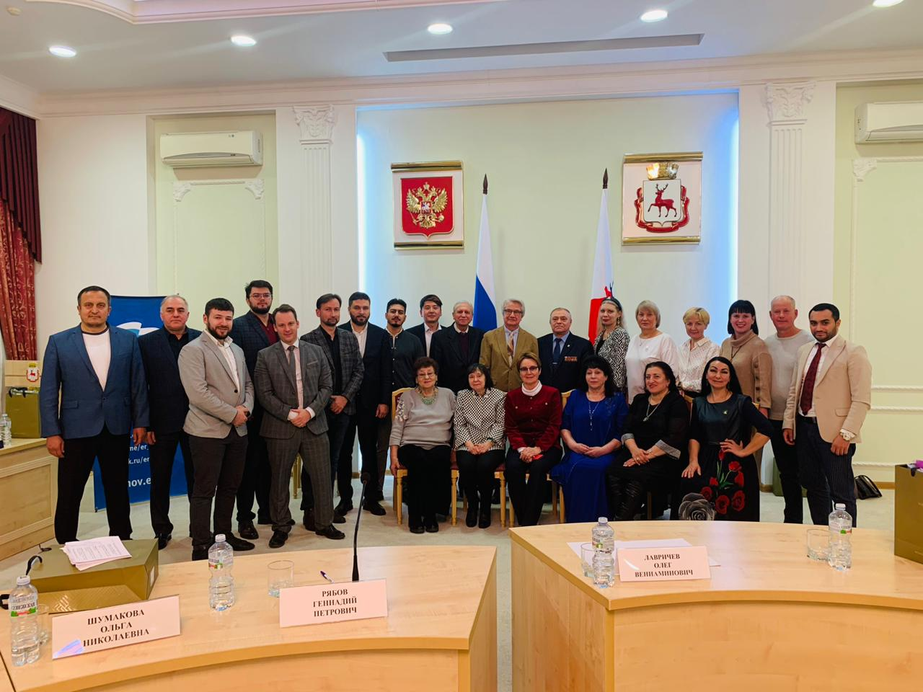
25 лет Ассамблеи народов России

Slide 4
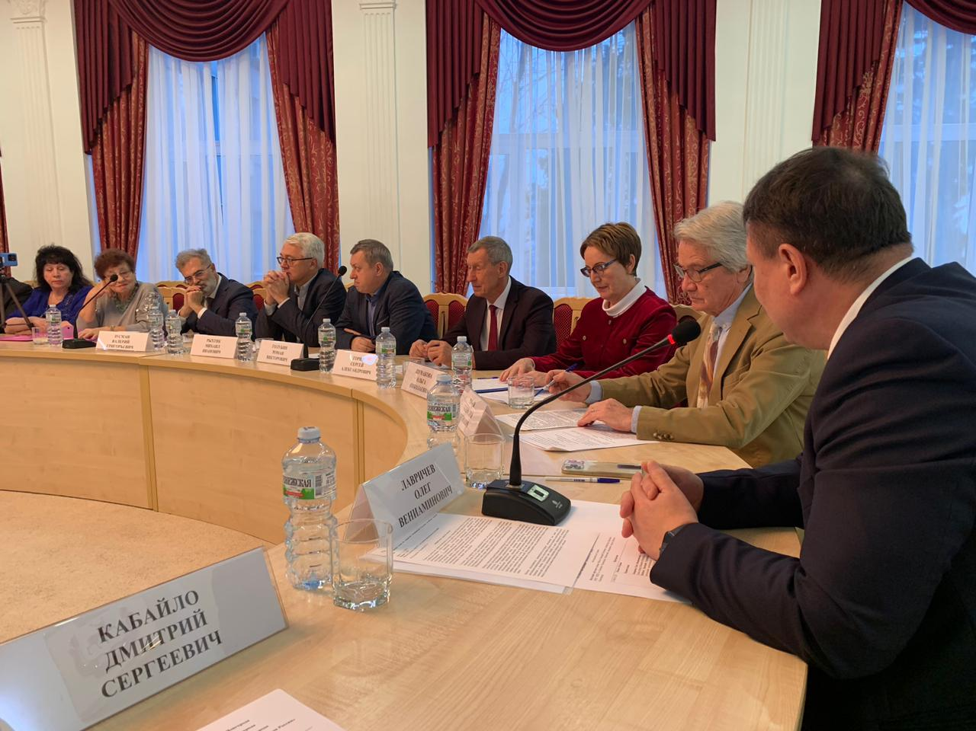

Slide 5
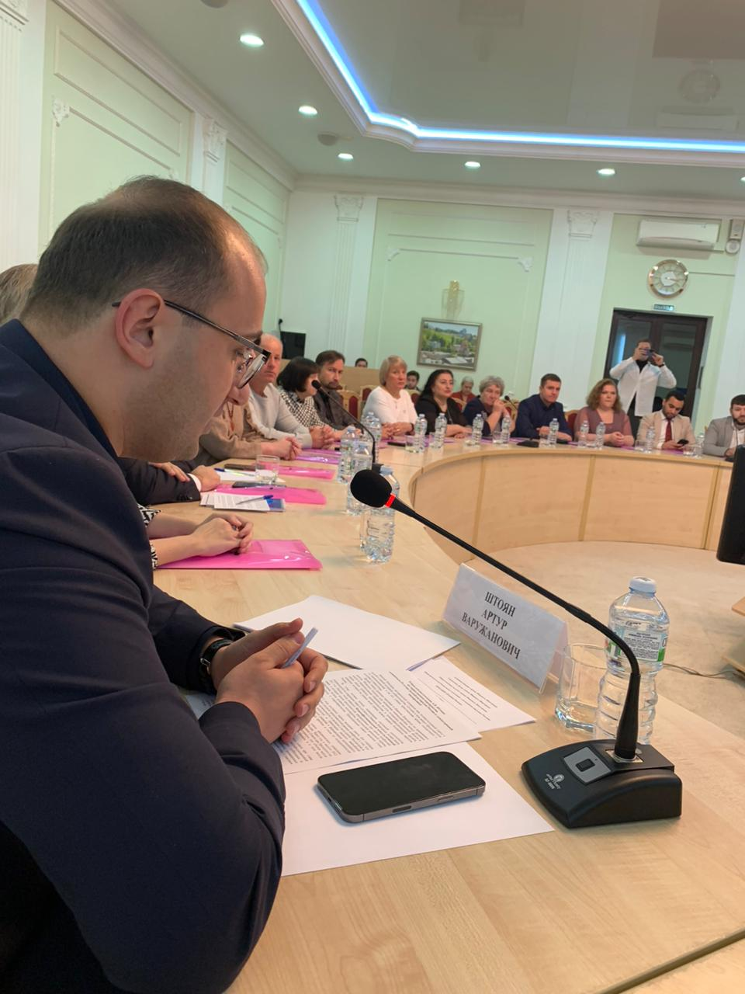

Slide 6
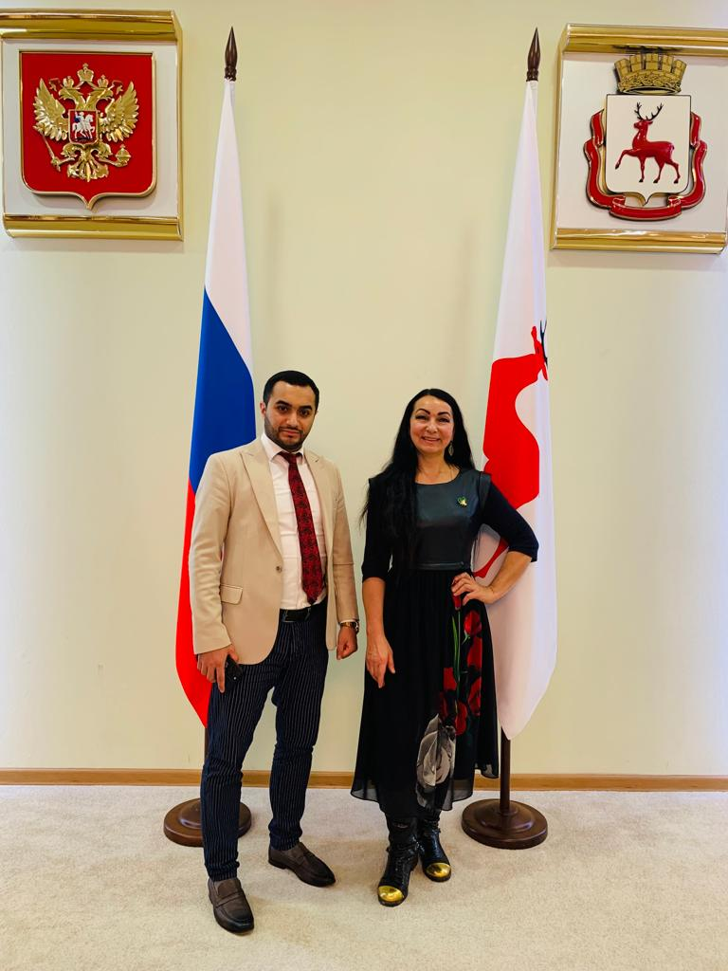
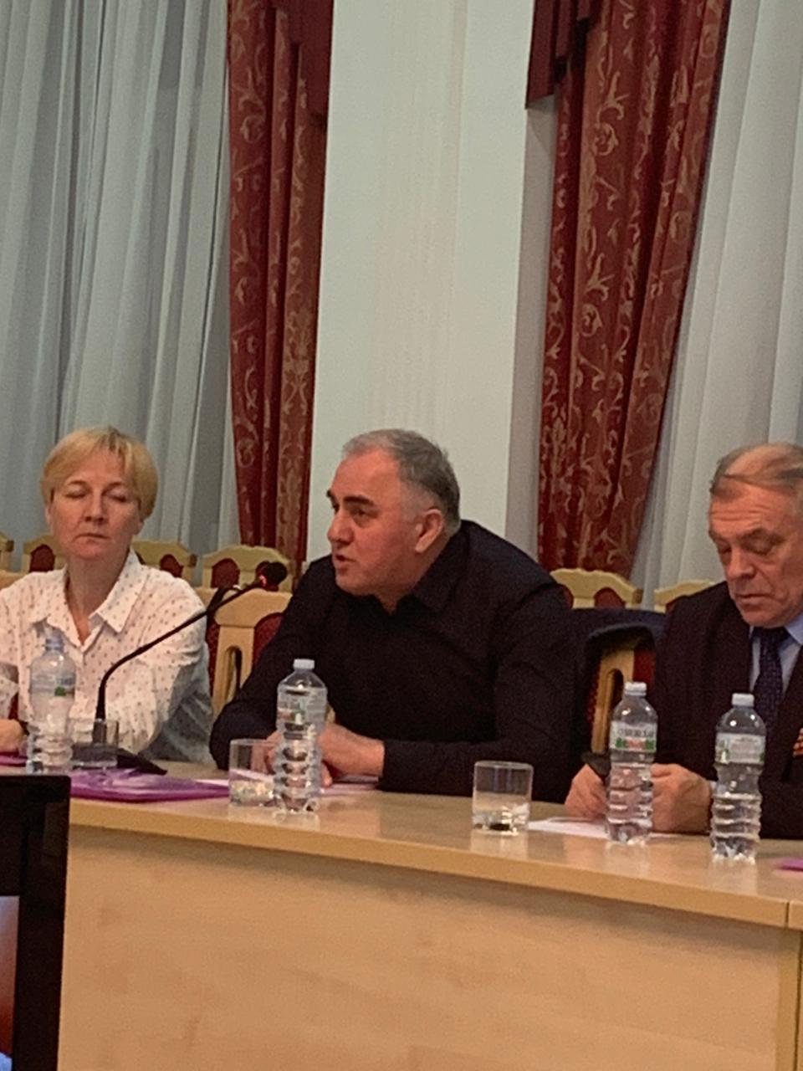

Slide 7
В научно-практической конференции «В единстве наша сила»,
посвященной 25-летию Ассамблеи народов России, приняли участие
руководители города Нижнего Новгорода и ученые ВУЗов города Нижнего Новгорода:
- О.В. Лавричев, председатель городской Думы города Нижнего Новгорода
- А.В. Штоян, директор департамента социальных коммуникаций и молодежной политики
администрации города Нижнего Новгорода
- Г.П. Рябов, профессор, президент НИУ ВШЭ в Нижнем Новгороде
- М.И. Рыхтик, директор Института международных отношений и мировой истории
- В.Г. Зусман, научный руководитель ФГАОУ ВО "Национальный исследовательский
университет «Высшая школа экономики», доктор филологических наук,
профессор Департамента литературы и межкультурной коммуникации факультета
гуманитарных наук НИУ ВШЭ

Slide 8
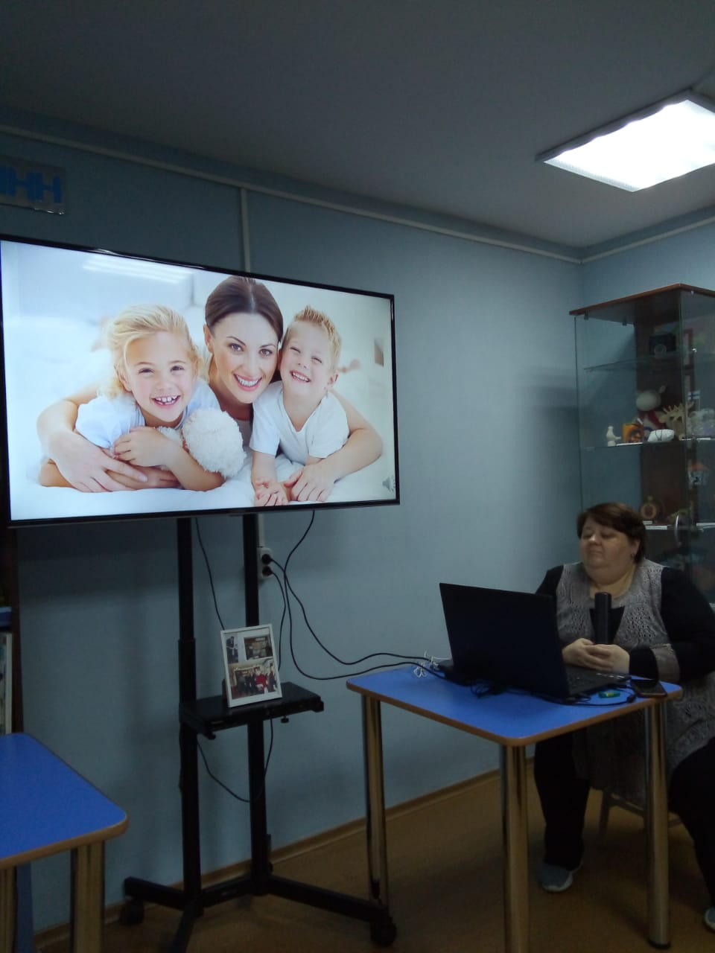
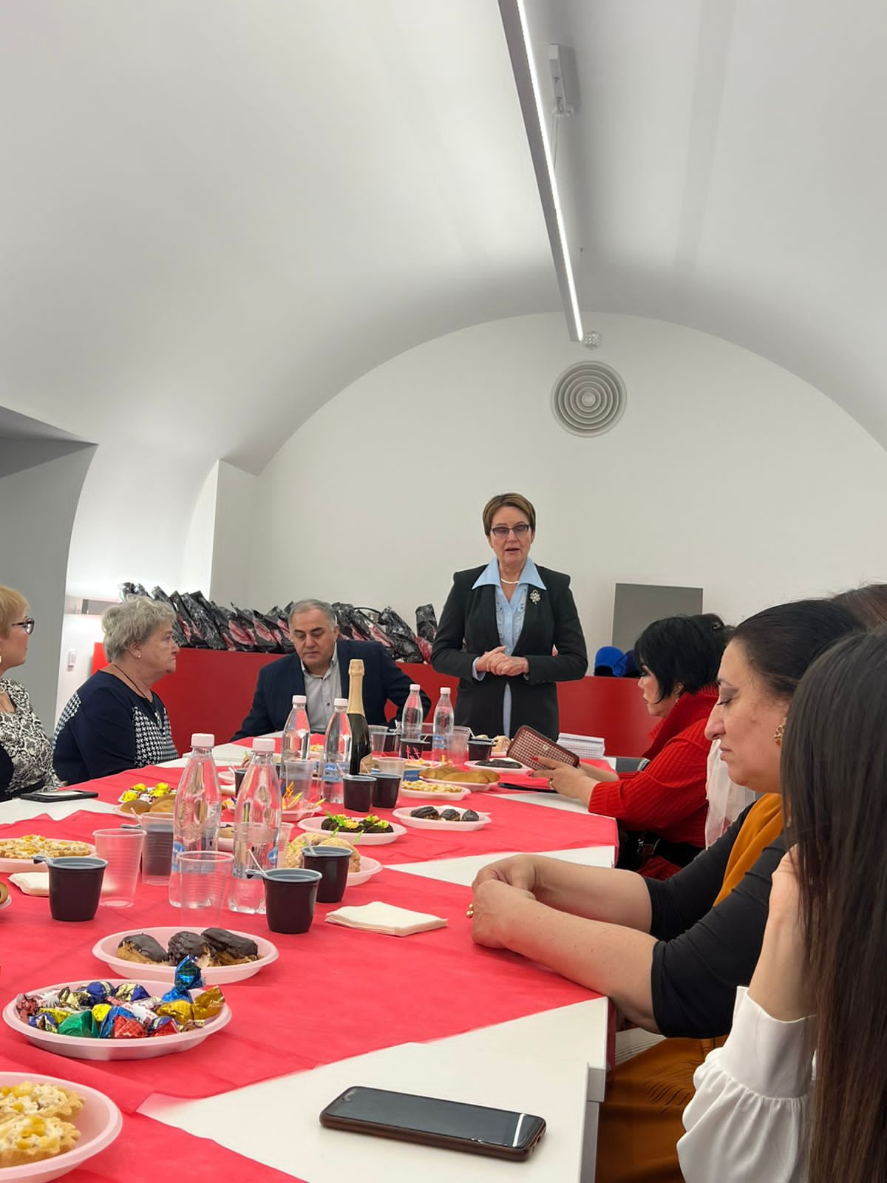
День Матери

Slide 9
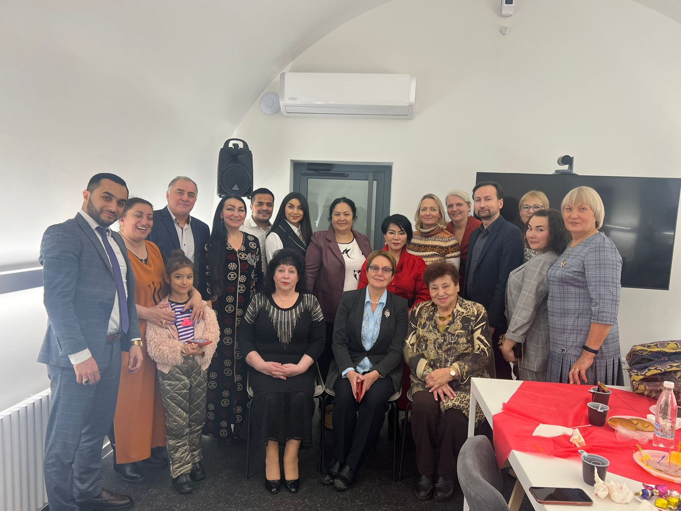
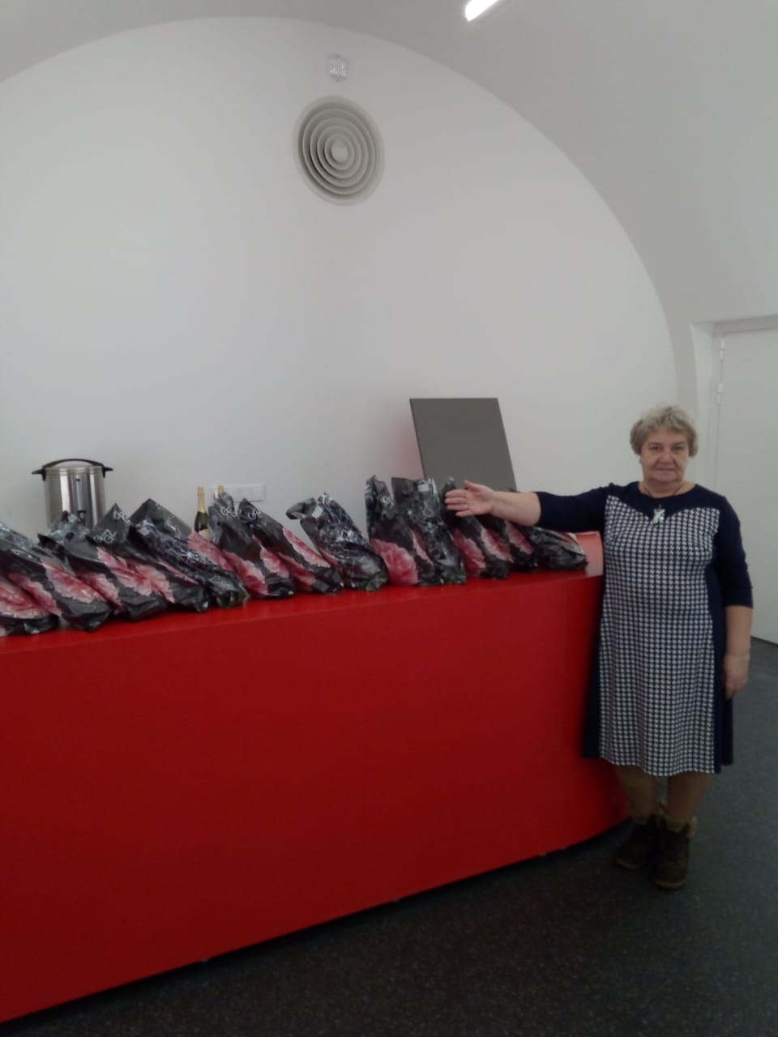

Slide 10
В торжественных мероприятиях, посвященных Дню Матери,
приняли участие многодетные матери разных народов и национальностей,
представители Общественной палаты города Нижнего Новгорода,
депутаты городской Думы города Нижнего Новгорода.
Было отмечено, что только совместная работа ведет к укреплению дружбы,
согласия между семьями и детьми разных народов Российской Федерации.

Slide 11
Количество благополучателей – 300 человек
Социальный состав
члены НРО «Ассамблея народов России»
национально – культурные объединения, культурные центры, общины и диаспоры
города Нижнего Новгорода
общественные некоммерческие организации:
- РОД «Женщины Нижегородского края»
- представители соседских центров
- Советы ветеранов города Нижнего Новгорода
- Ассоциация женщин культуры и образования

Slide 12
Денежные средства
Средства субсидии
360 000.00 рублей
Собственные средства
35 200.00 рублей

Slide 13
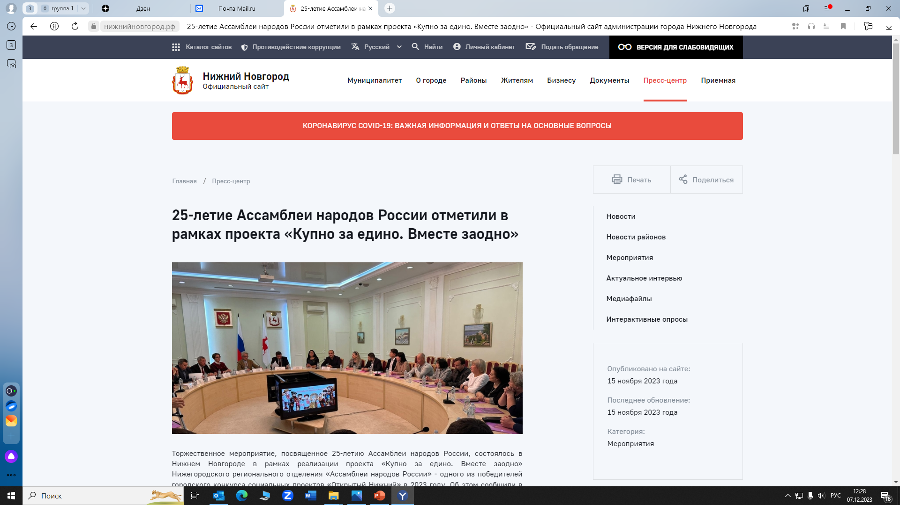
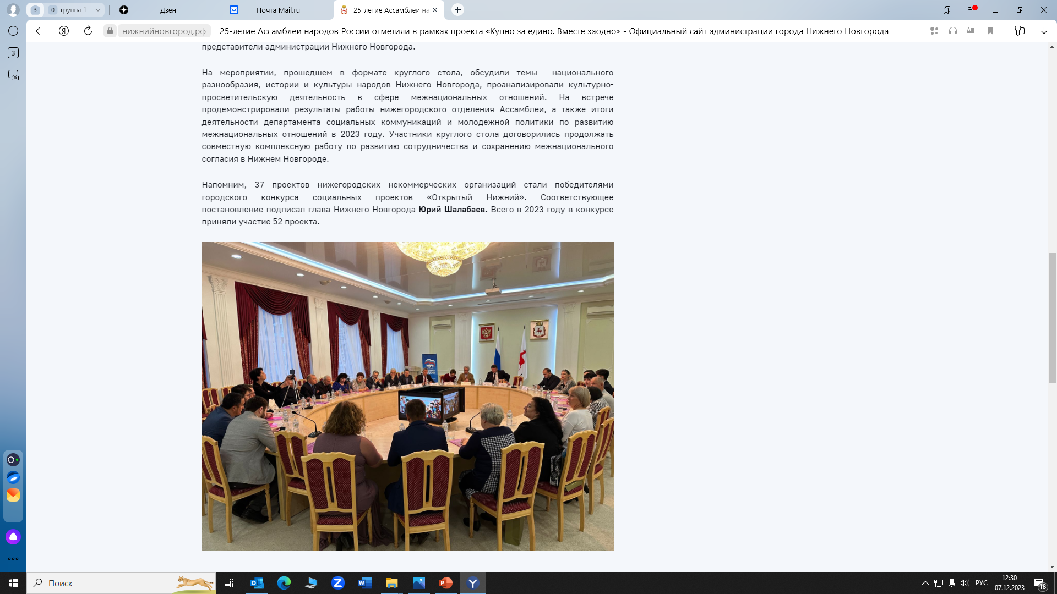
Информационное сопровождение проекта
https://нижнийновгород.рф/news/22183

Slide 14
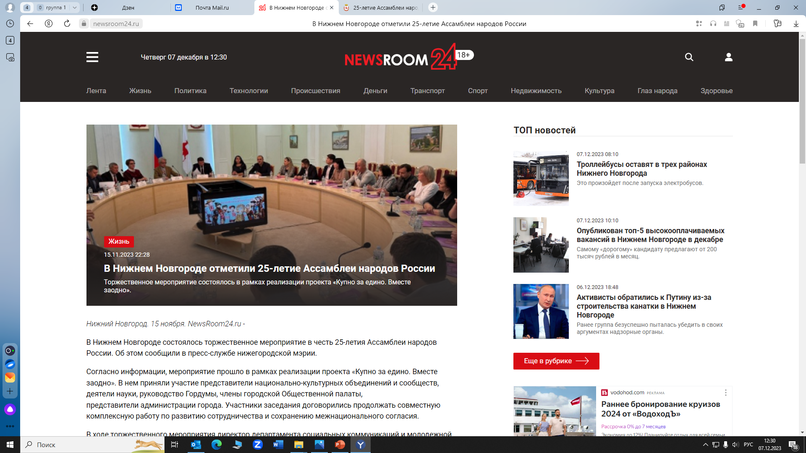
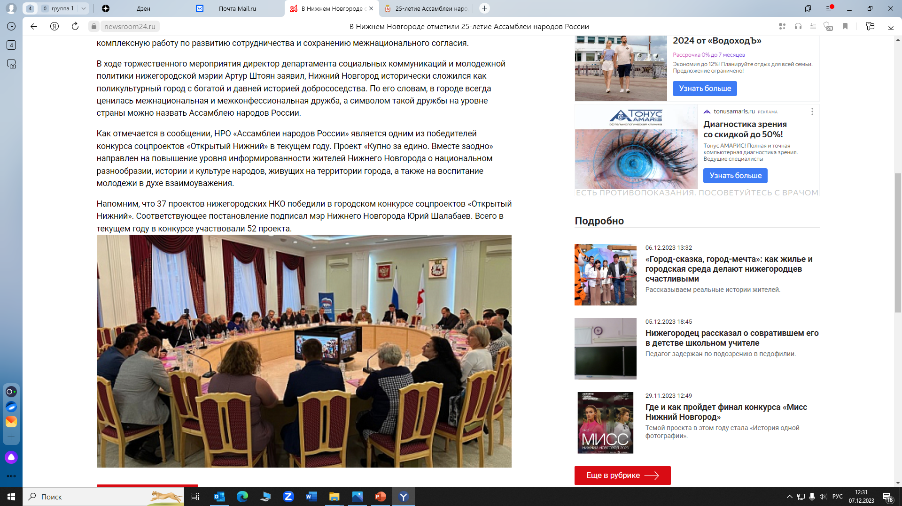
https://newsroom24.ru/news/zhizn/272639/

Slide 15
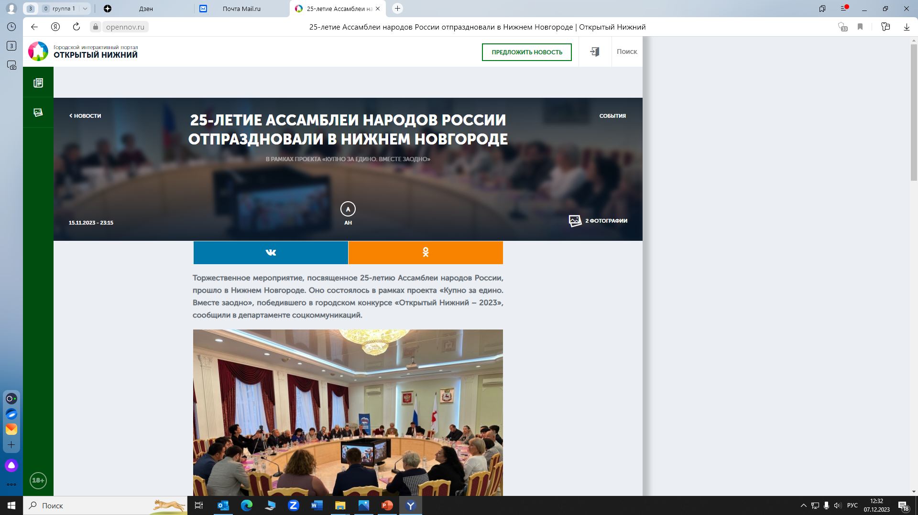
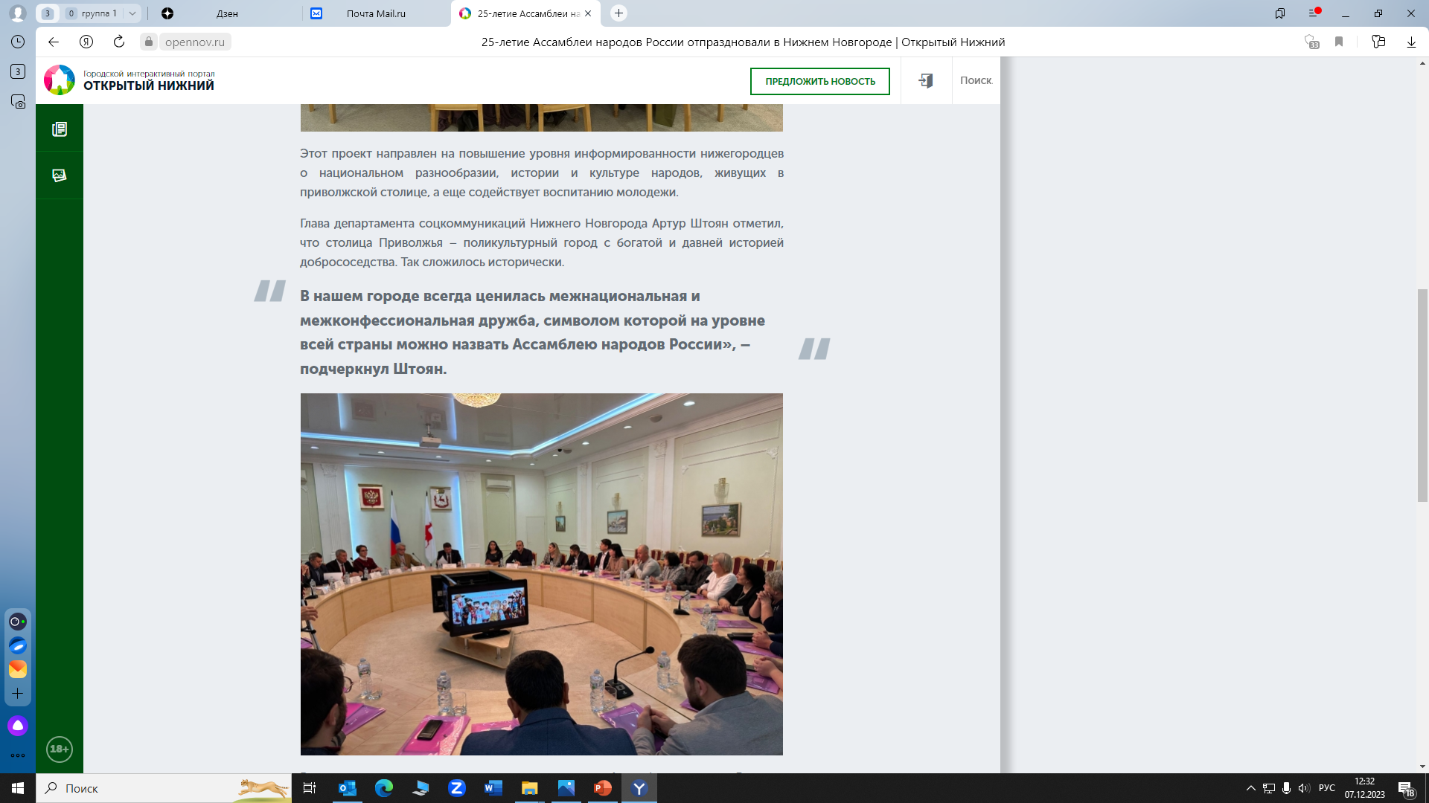
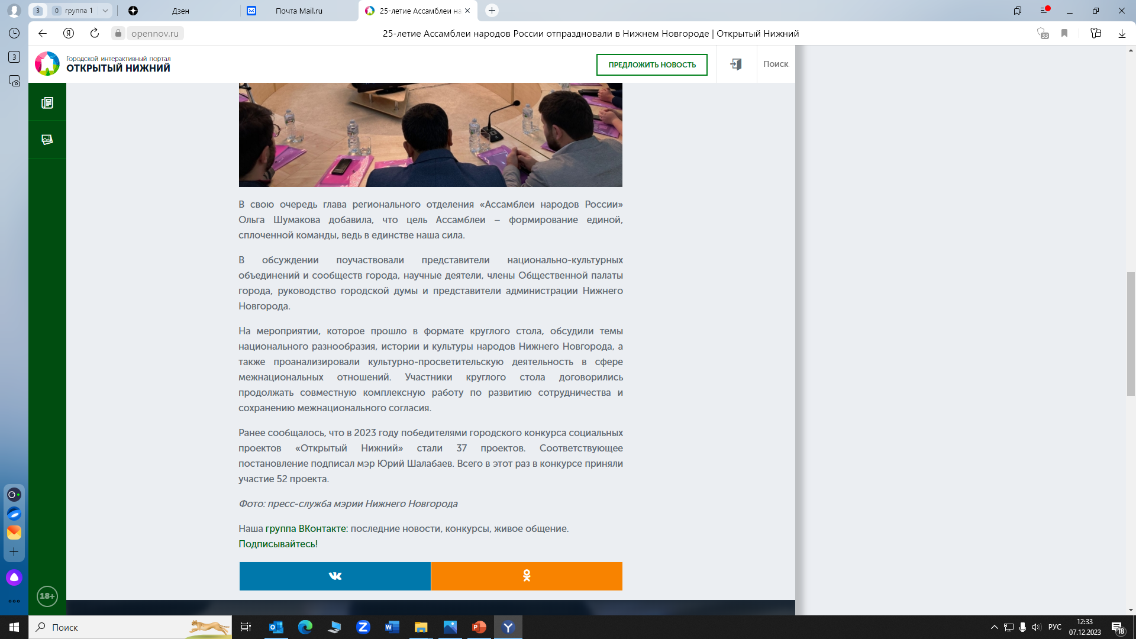
https://opennov.ru/?q=news/events/2023-11-15/96009

Slide 16
СПАСИБО ЗА ВНИМАНИЕ!

